Slide 1
Wer ist das?
Das ist..

Slide 2
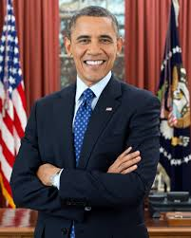
Wer ist das?

Slide 3
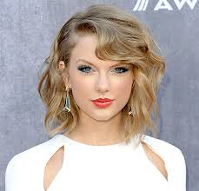
Wer ist das?

Slide 4
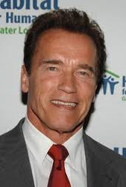
Wer ist das?

Slide 5
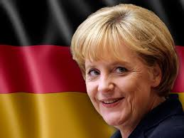
Wer ist das?

Slide 6
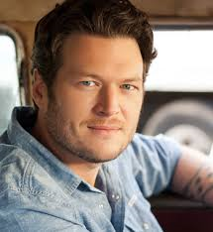
Wer ist das?

Slide 7
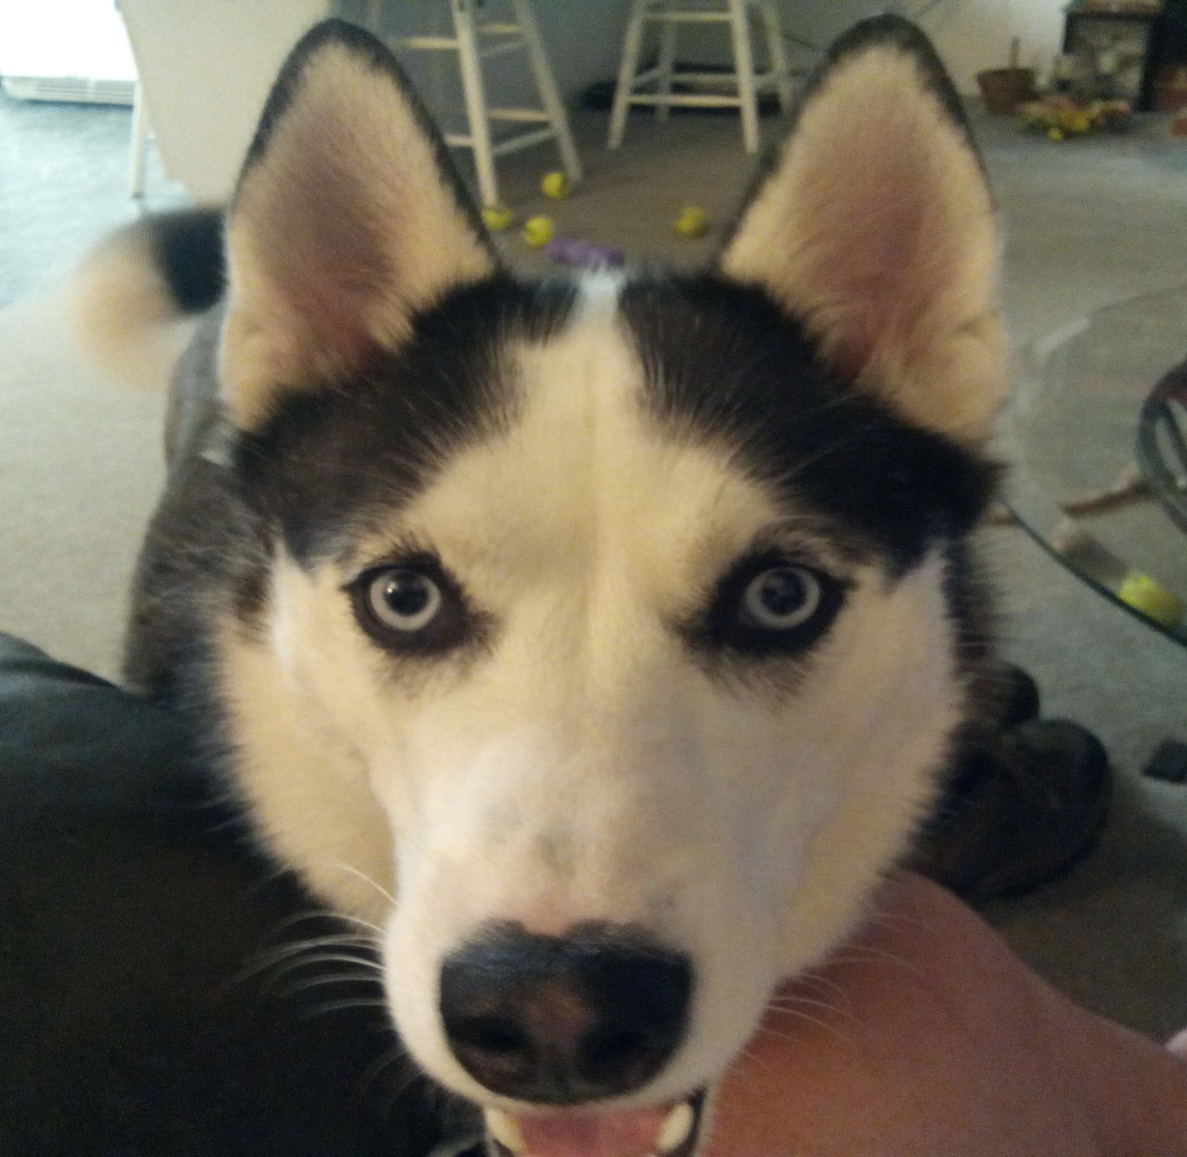
Wer ist das?

Slide 8
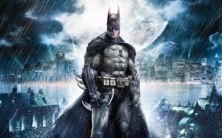
Wer ist das?

Slide 9
Wer ist das?
https://www.youtube.com/watch?v=KA3diJKcJU4

